Slide 2
COMITÉ DE AUDITORÍA Sesión Extraordinaria Diciembre 12 de 2017

Slide 3
Orden del día
1. Verificación del Quórum.
2. Lectura del orden del día.
3. Proceso de contratación – Asesor Externo.

Slide 4
3. Proceso de contratación Asesor Externo.

Slide 5
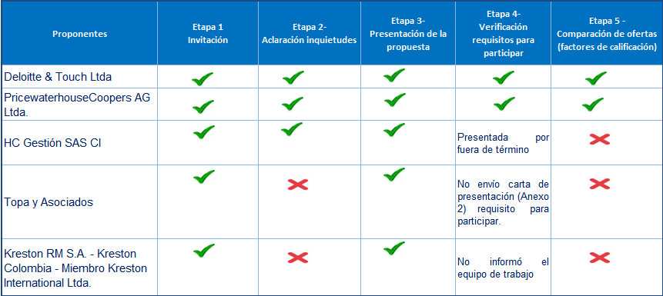
RESUMEN DE LAS ETAPAS DEL PROCESO DE CONTRATACIÓN

Slide 6
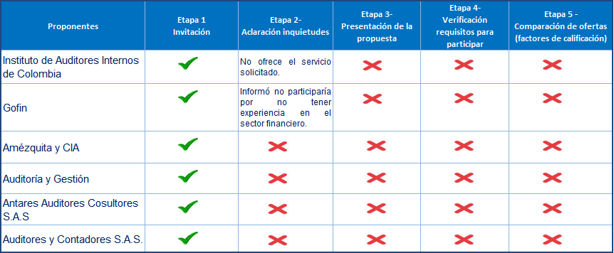
RESUMEN DE LAS ETAPAS DEL PROCESO DE CONTRATACIÓN

Slide 7
Información de los proponentes que cumplieron requisitos para participar
Alcance
Entregables
Duración del contrato
Experiencia del proponente
50%
Propuesta Económica
30%
Estudios y experiencia equipo de trabajo
20%
Ver archivo en Word

Slide 8
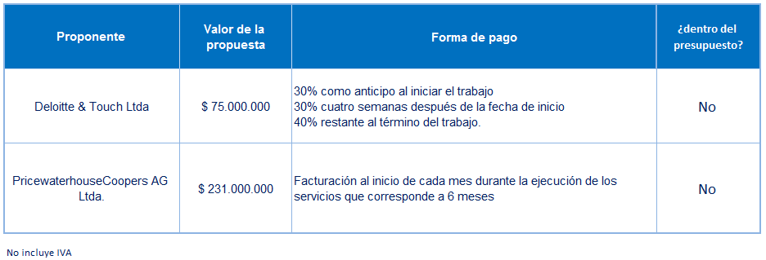
PROPUESTA ECONÓMICA

Slide 9
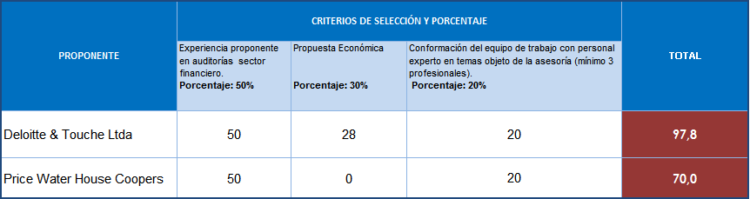
COMPARACIÓN DE OFERTA - FACTORES DE CALIFICACIÓN

